Slide 1
Реликвия моей семьи
Руководитель проекта: Ведмицкая Валентинам Эвальтовна
Выполнила ученица 5 а класса.
Бронникова Дарья Сергеевна
МБОУ СОШ №2 п. Первомайский
Оренбургского района.
Оренбургской области
Notes:
Руководитель проекта Ведмицкая Валентинам Эвальтовна

Slide 2
АРМЕЙСКИЙ АЛЬБОМ- НАША СЕМЕЙНАЯ РЕЛИКВИЯ
В каждой семье существует памятные и дорогие сердцу вещи, доставшиеся от предыдущих поколений. Это могут быть старые фотографии, письма, открытки и другие памятные предметы. Они не дают нам забыть наших предков, сохраняют историю семьи и переходят порой из поколения в поколение. Это не обязательно материально ценные вещи, главная их ценность-это память о родных и близких людях, способ не забыть их.

Slide 3
АРМЕЙСКИЙ АЛЬБОМ- НАША СЕМЕЙНАЯ РЕЛИКВИЯ
Для меня семейная реликвия-это предметы, которые бережно хранятся в одной семье и передаются из поколения в поколение. Чтобы узнать точное значение этого понятия, я обратилась к энциклопедии.
Само слово «реликвия» от латинского слова reliquiae означает «остатки, останки»-свято хранимая, почитаемая вещь, связанная с историческими или религиозными событиями прошлого.

Slide 4
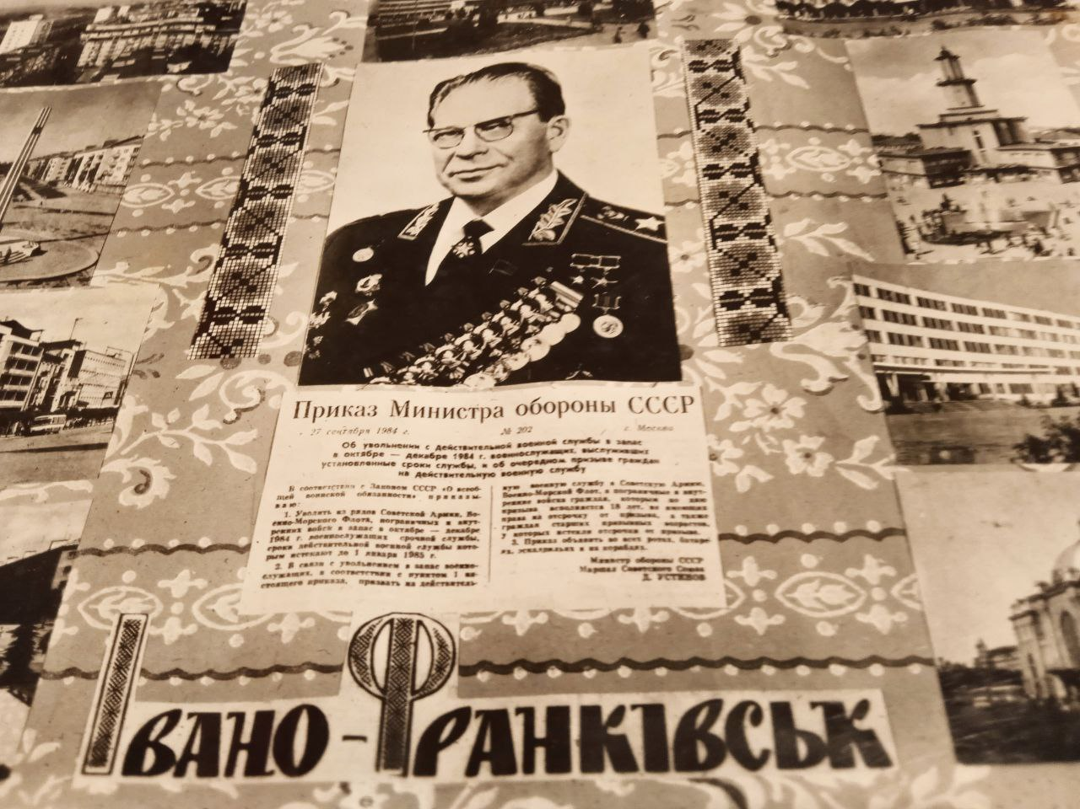
АРМЕЙСКИЙ АЛЬБОМ- НАША СЕМЕЙНАЯ РЕЛИКВИЯ
Наша реликвия это армейский альбом моего дедушки Ведмицкого Виктора Леонтьевича

Slide 5
АРМЕЙСКИЙ АЛЬБОМ- НАША СЕМЕЙНАЯ РЕЛИКВИЯ

Slide 6
АРМЕЙСКИЙ АЛЬБОМ- НАША СЕМЕЙНАЯ РЕЛИКВИЯ

Slide 7
АРМЕЙСКИЙ АЛЬБОМ- НАША СЕМЕЙНАЯ РЕЛИКВИЯ

Slide 8
У дедушки были очень хорошие друзья.

Slide 9
Дедушкин альбом, очень многое значит для нашей семьи. Это дорогая для нас вещь- память о нем.

Slide 10
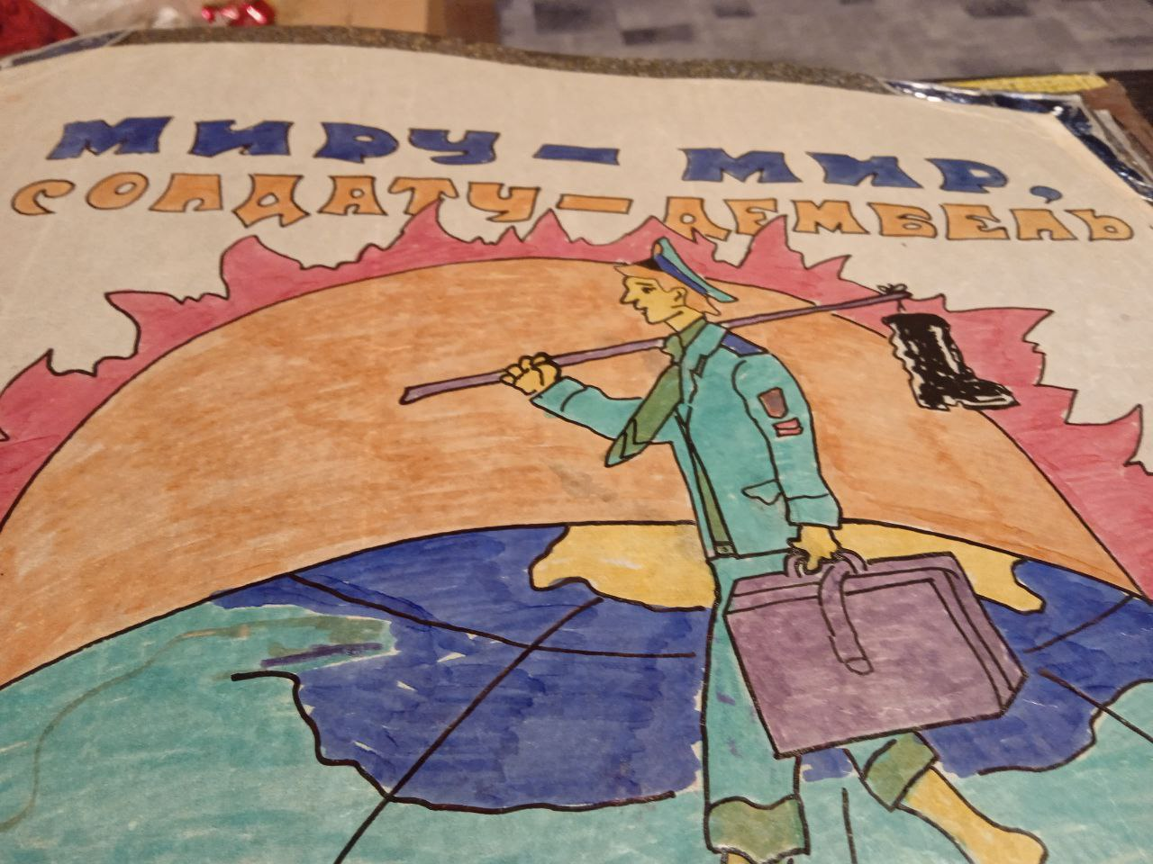
АРМЕЙСКИЙ АЛЬБОМ- НАША СЕМЕЙНАЯ РЕЛИКВИЯ
Я хочу, чтобы дед знал, что дорогой его сердцу альбом, находится в надёжных руках. Эта вещь будет храниться у нас постоянно и передаваться из поколения в поколение.

Slide 11
АРМЕЙСКИЙ АЛЬБОМ- НАША СЕМЕЙНАЯ РЕЛИКВИЯ

